Slide 1
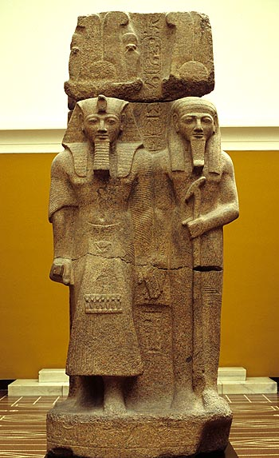
Egyptisk skulptur
Figur 1. Farao Ramses II og skaberguden guden Ptah-Tatenen. Statue af rød granit. Højde 330 cm, 19. dynasti, Ramses den Andens regeringstid (1290-1224 f. Kr.). Ny Carlsberg Glyptotek, København.
.

Slide 2
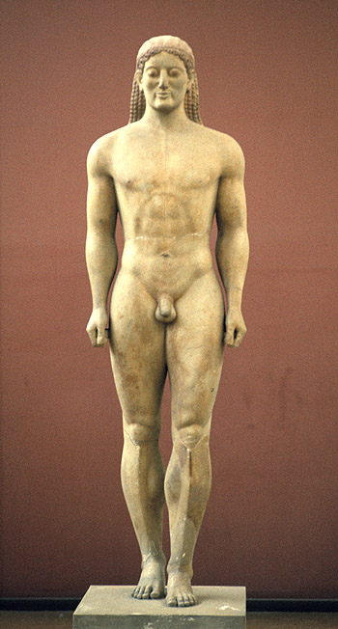
Græsk Arkaisk skulptur 650 - 480 f. Kr.
Følgende kendetegner sædvanligvis en arkaisk skulptur:
stående figur med venstre ben foran højre
frontalitet og symmetri
arkaisk smil
langt og tungt hår
enkel markering af muskler
stiliserede detaljer i tøjet, der virker dekorativt
mændene er ofte nøgne
kvinderne er påklædte
idealet udtrykker styrke og sundhed,

Slide 3
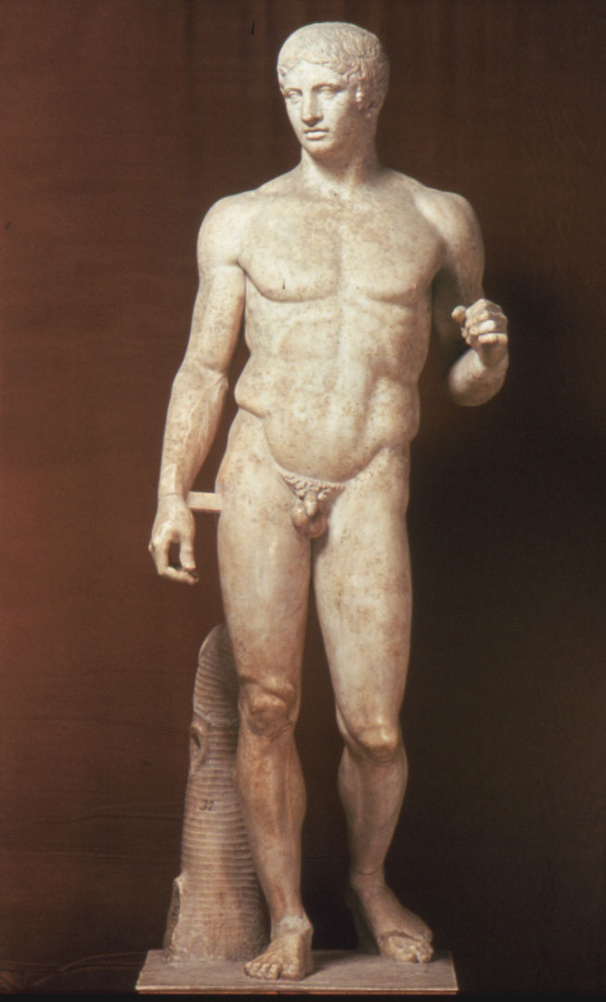
Græsk klassisk skulptur 480 - 300f. Kr.
Klassisk skulptur kendes ved:
kontrapost, dvs. vægten lægges på det ene ben med diagonaler i skuldre og hofteparti, siden også med s-kurve i kroppen
ansigter uden særligt udtryk, mænd med kort hår, enkle, men naturlige muskler og tøjfolder
mændene er fortsat ofte nøgne, kvinderne sædvanligvis påklædte
mange kunstnere er kendte, f.eks. Myron, Polyklet og Praxiteles
Her ses
Romerne udførte ofte kopier af den antikke græske kunst. Skulpturen her ”Spydbæreren” er en romersk kopi af en græsk original, der menes at være udført af billedhuggeren Polyklet i ca. 400 f.kr i marmor.

Slide 4
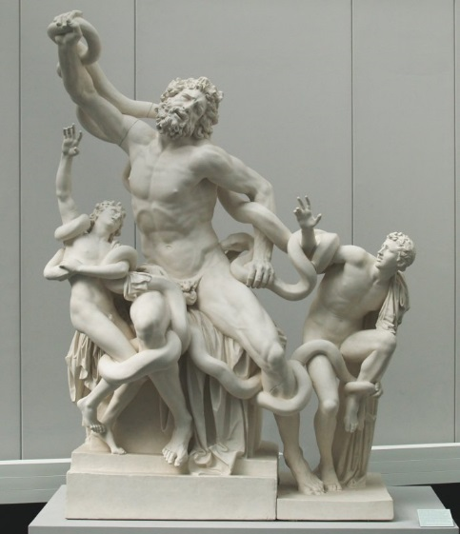
Hellenistisk skulptur ca. 300 - 50 f. Kr.
I 336 f.Kr. begyndte makedonerne at samle de hidtil frie græske bystater og dele af orienten til et storrige. Storriget medførte en spredning af græsk (hellensk) kultur, og perioden kaldes derfor hellenismen.
Følgende kendetegner hellenistisk skulptur:
skulpturen kan nu udtrykke dramatik, sanselighed, smerte, eftertanke, stolthed eller karikatur
motivrepertoiret udvides til også at inddrage hverdagsmotiver
både kvinder og mænd kan gengives nøgne
Her ses Laokoon ca. 150 f. kr. i marmor

Slide 5
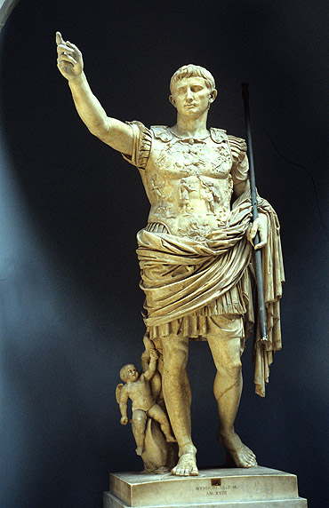
Romersk skulptur 50 f. - 300 e. Kr.
Romersk kunst fortsætter græsk kunst, og mange kunstnere er af græsk afstamning. Særligt for romersk skulptur er det realistiske portræt. Hertil kom en stor interesse for kopier af ældre græsk skulptur, især den klassiske og hellenistiske
Her ses
Skulptur af Kejser Augustus.
Statuen viser Augustus som imperator, dvs. feltherre,
Ca. 20 f. kr. i marmor

